Slide 1
Svalová tkáň - obrázky
Mgr. Romana Klášterecká, Ph.D.

Slide 2
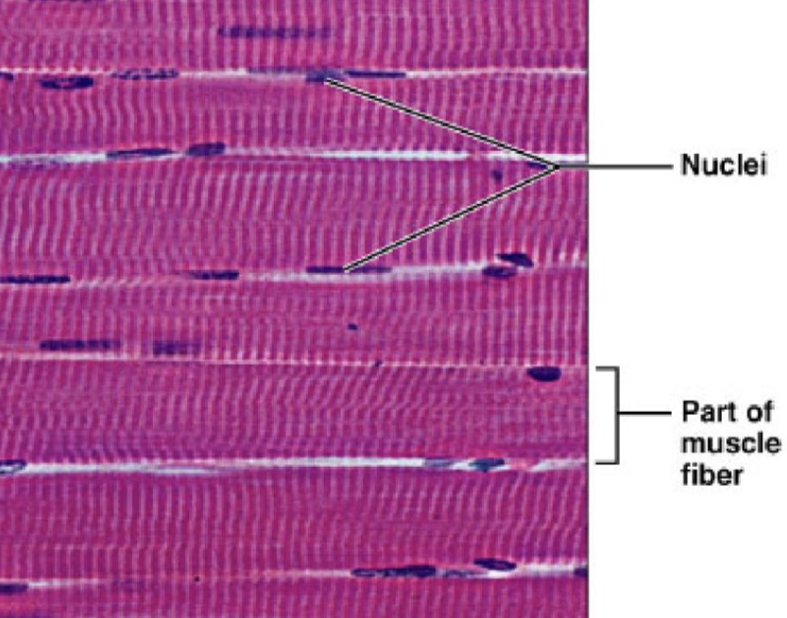
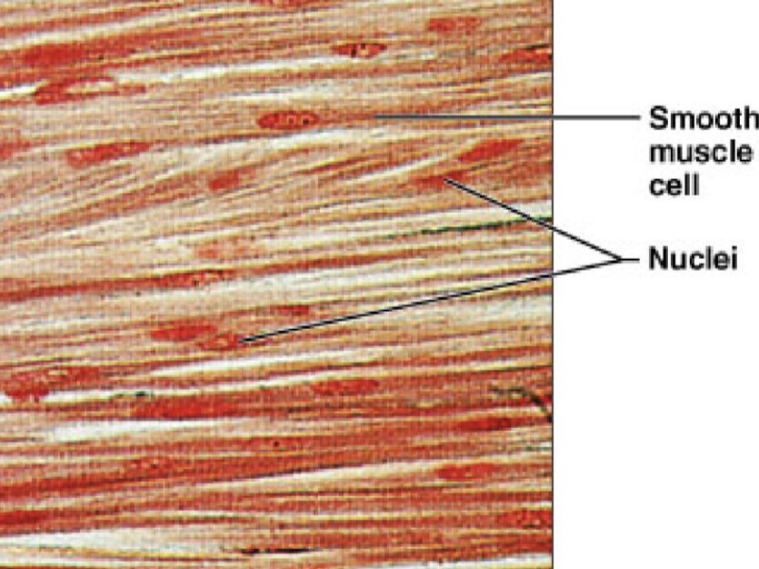
Svalová tkáň
Kosterní
Hladká

Slide 3
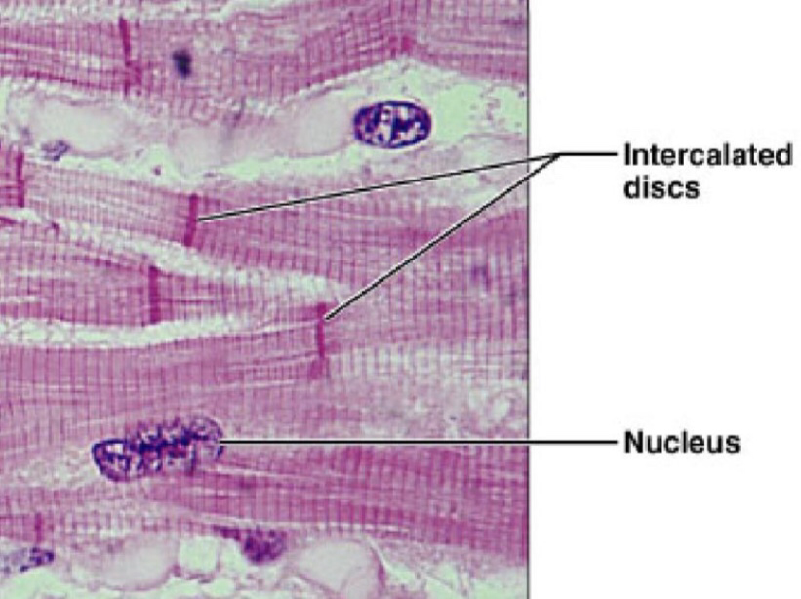
Svalová tkáň - srdeční

Slide 4
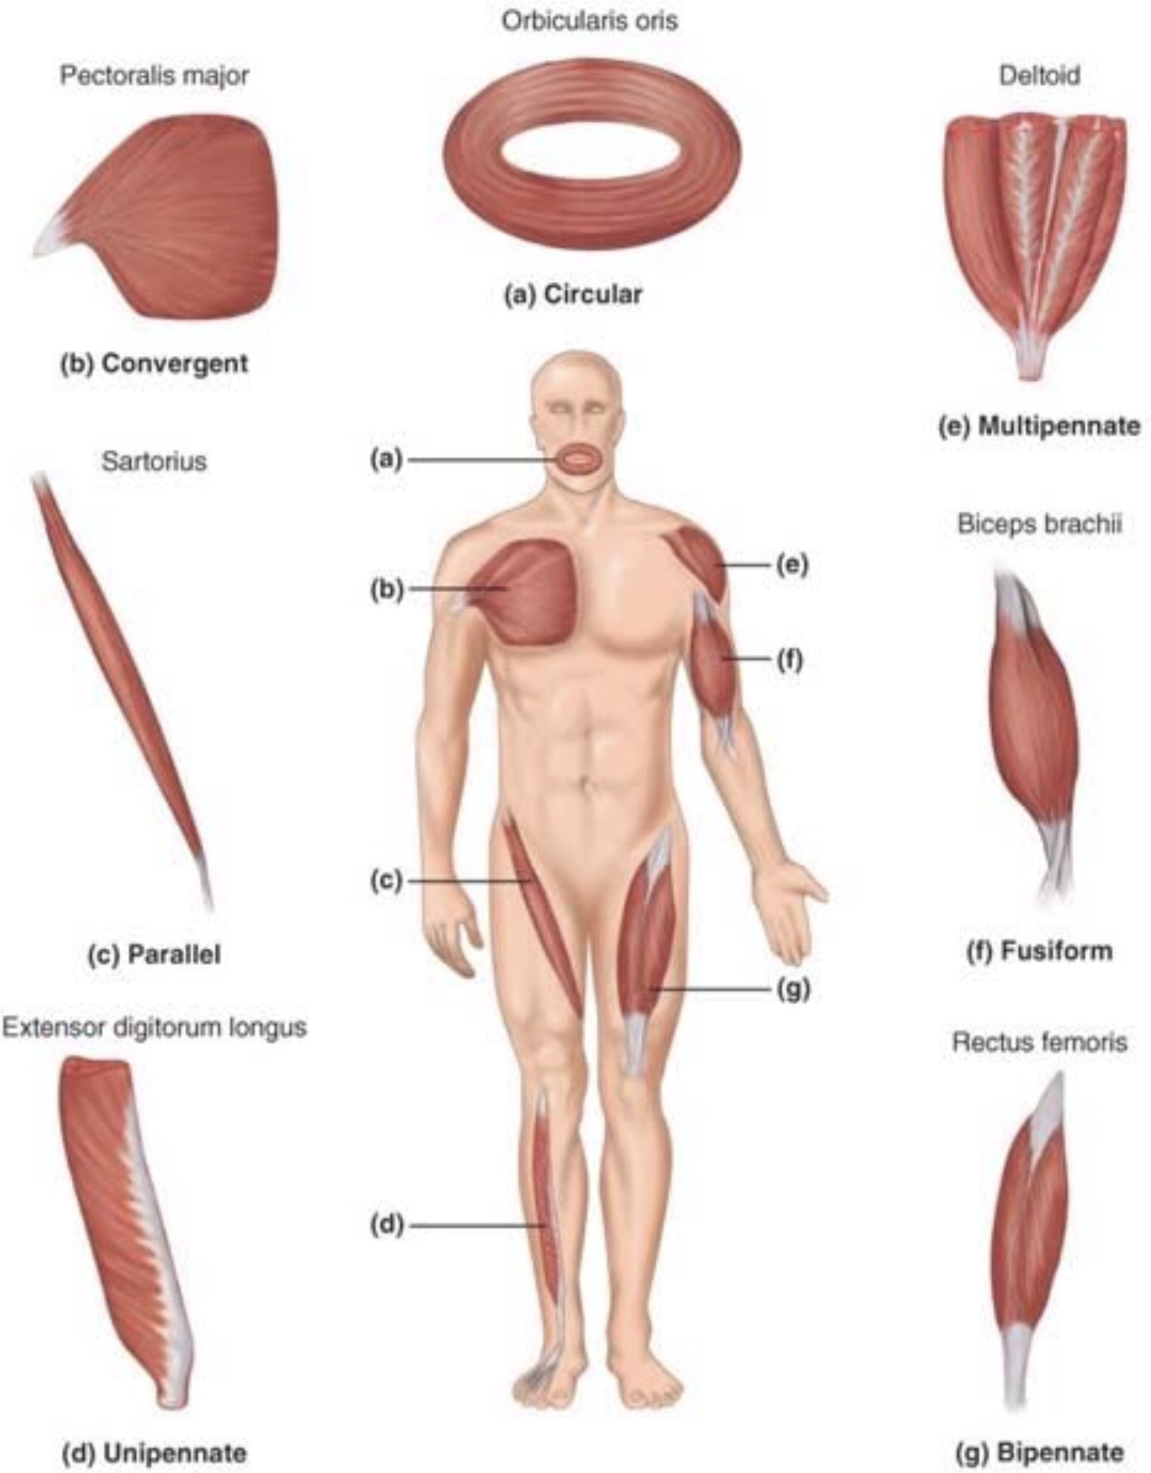
Tvary svalů

Slide 5
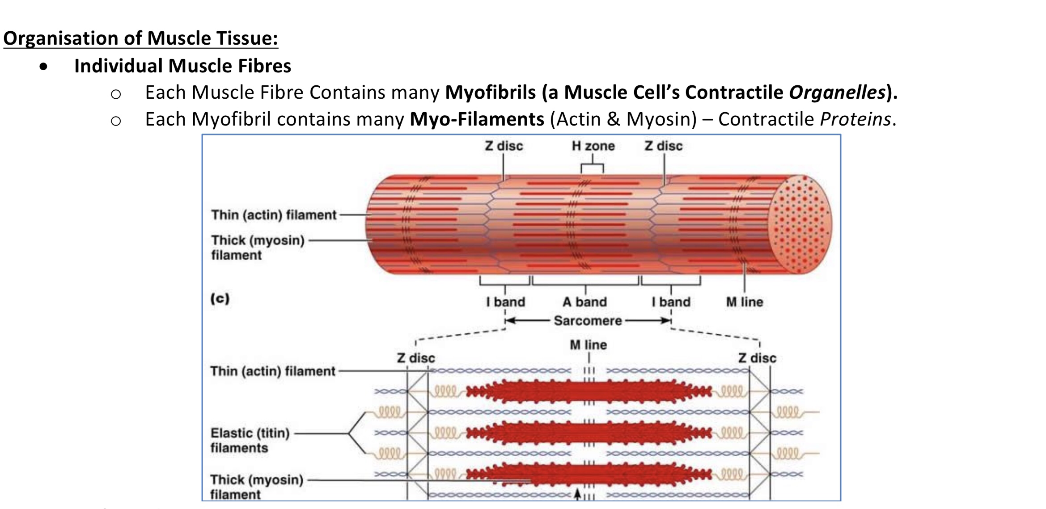
Organizace svalové tkáně

Slide 6
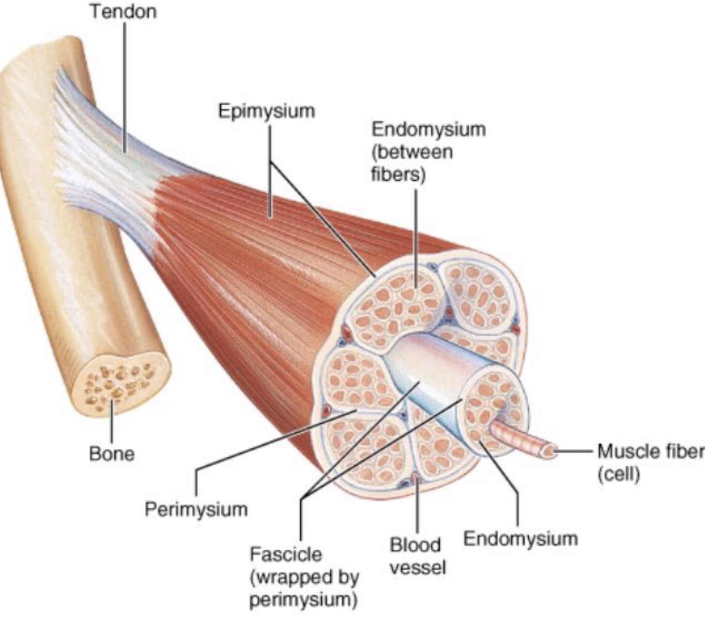
Složení svalu

Slide 7
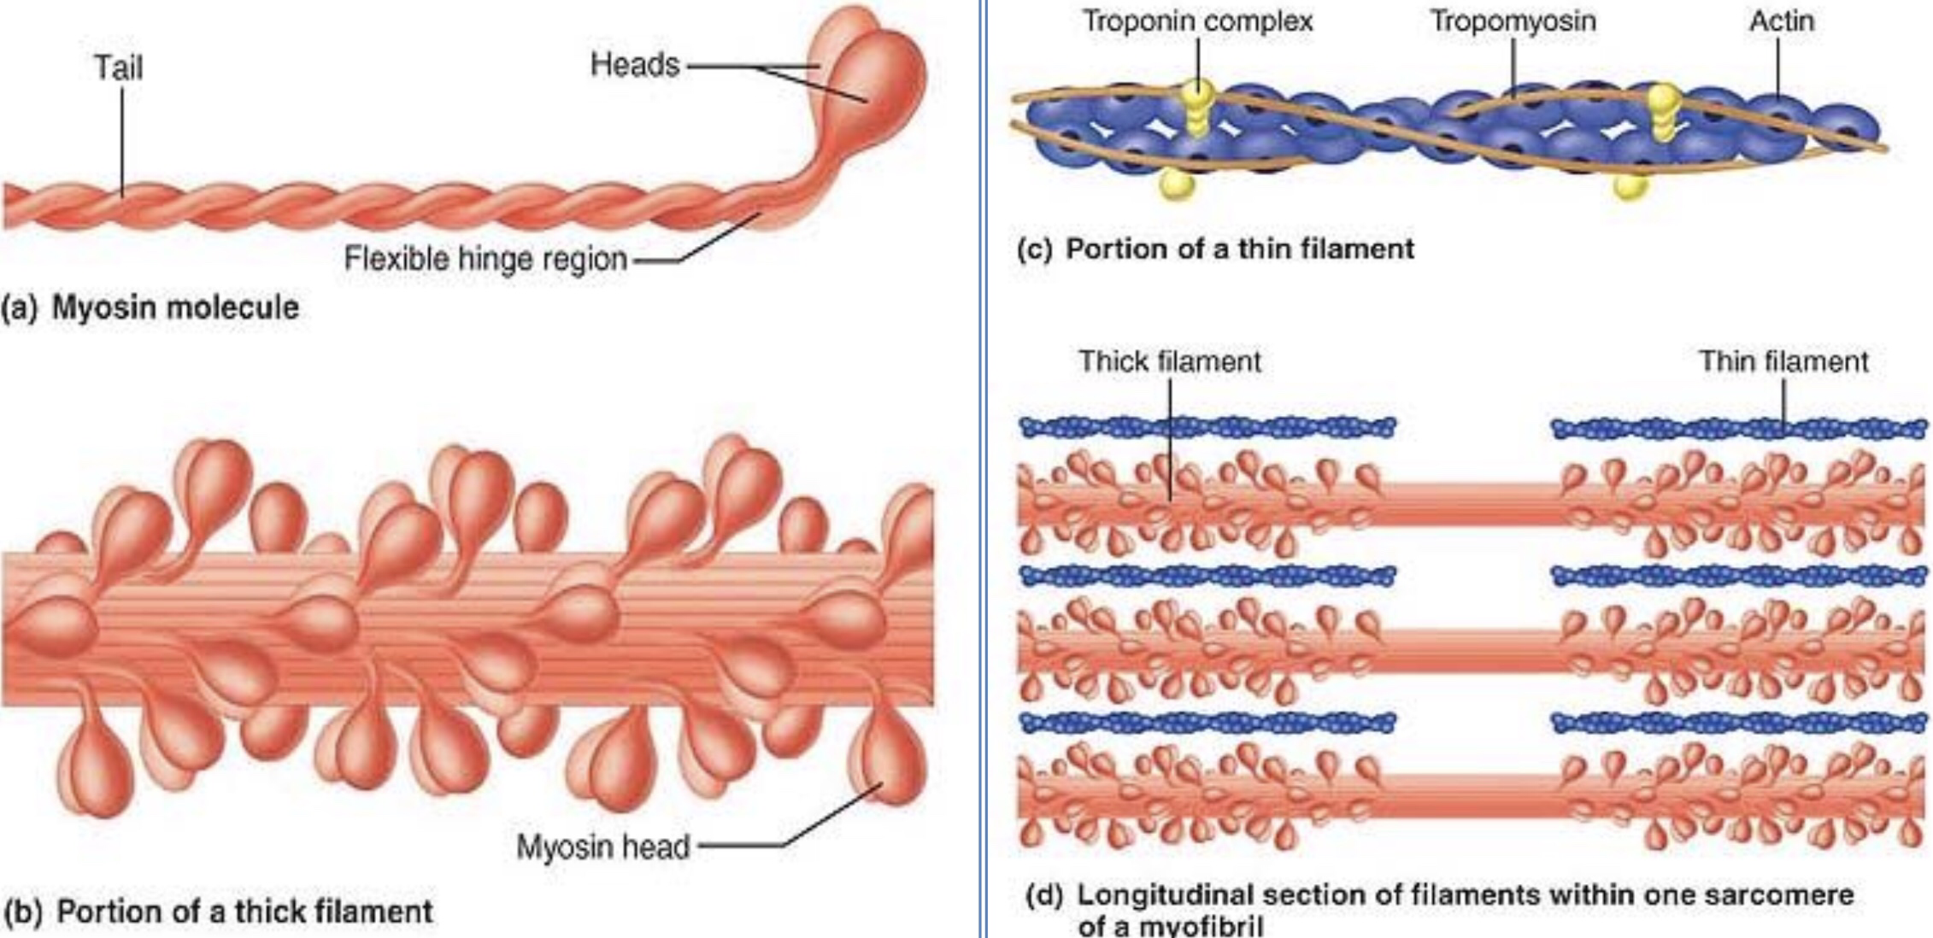
Molekulární stavba

Slide 8
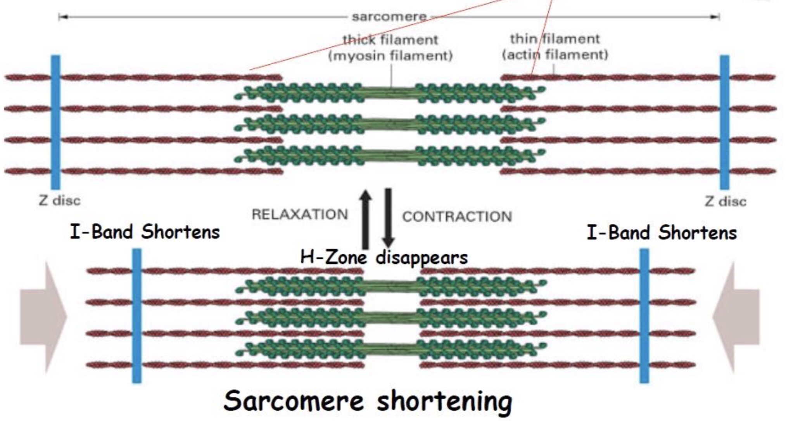
Kontrakce svalu

Slide 9
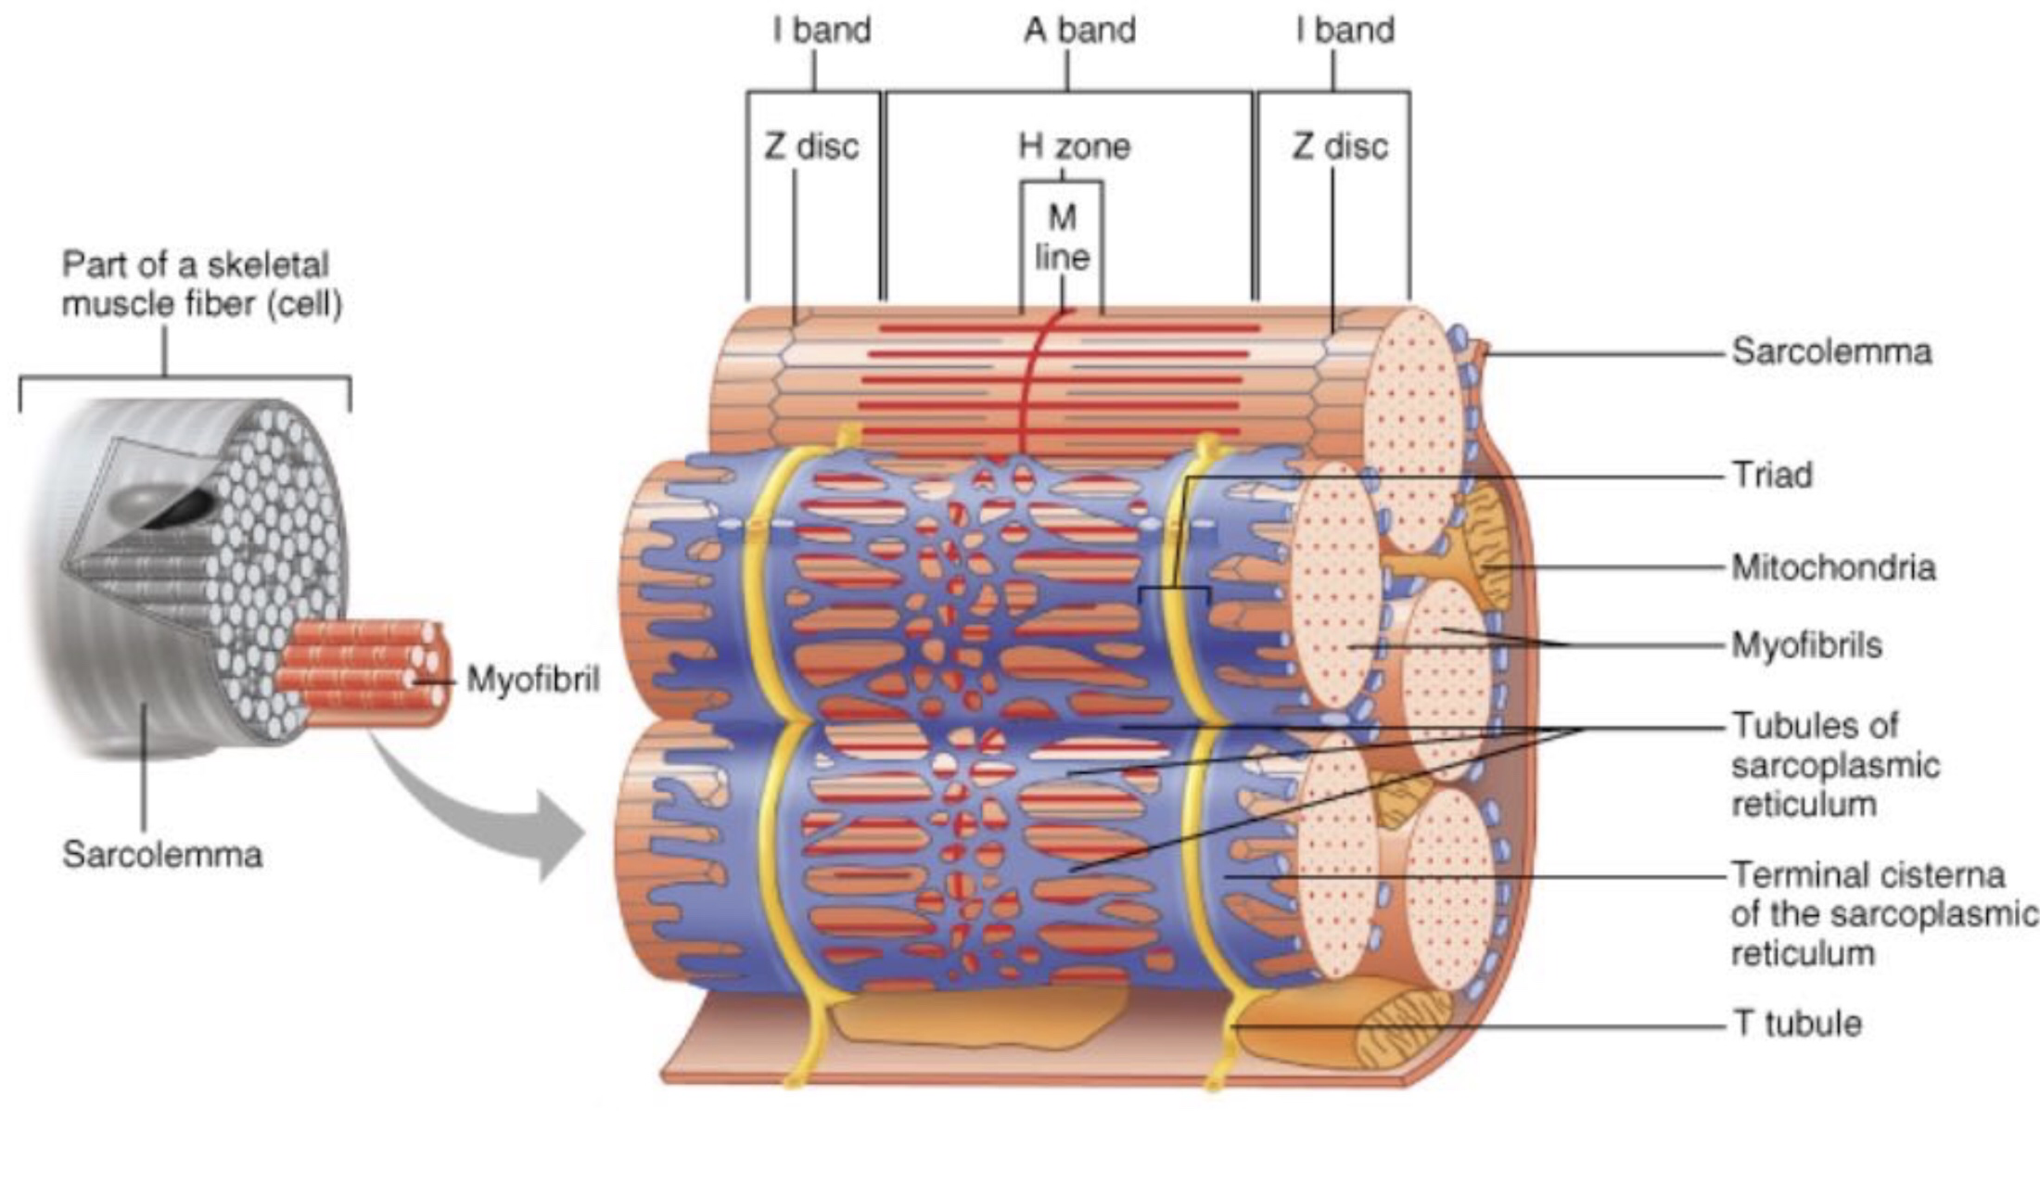
Svalová tkáň

Slide 10
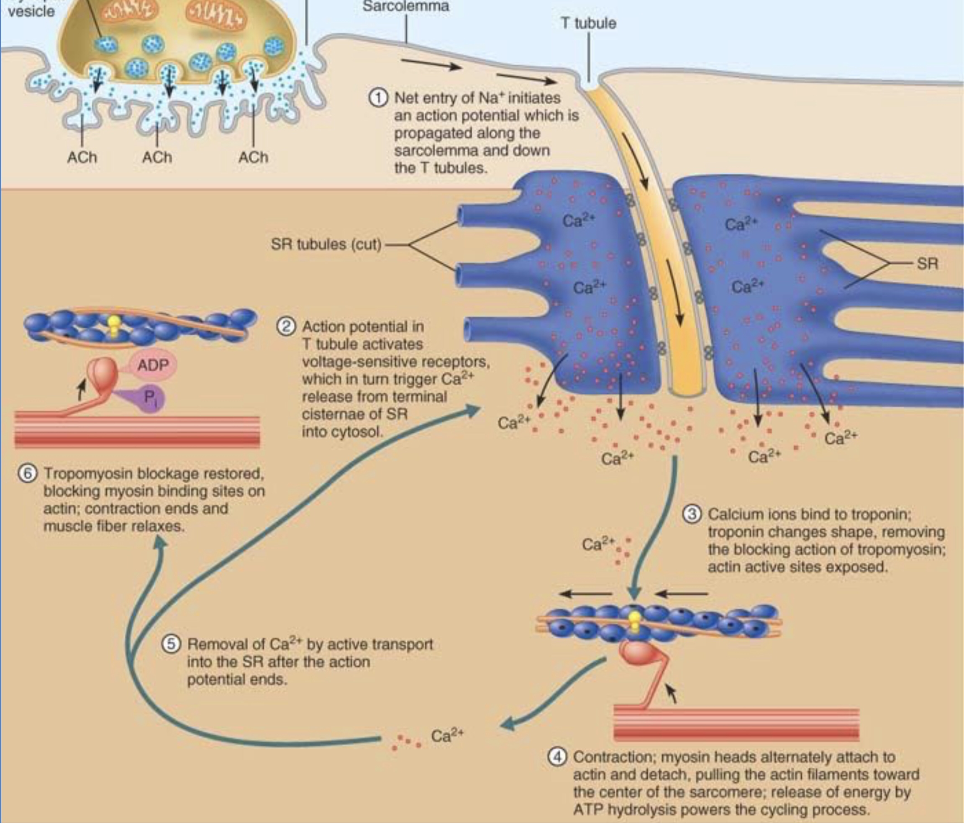
Fyziologie svalové tkáně

Slide 11
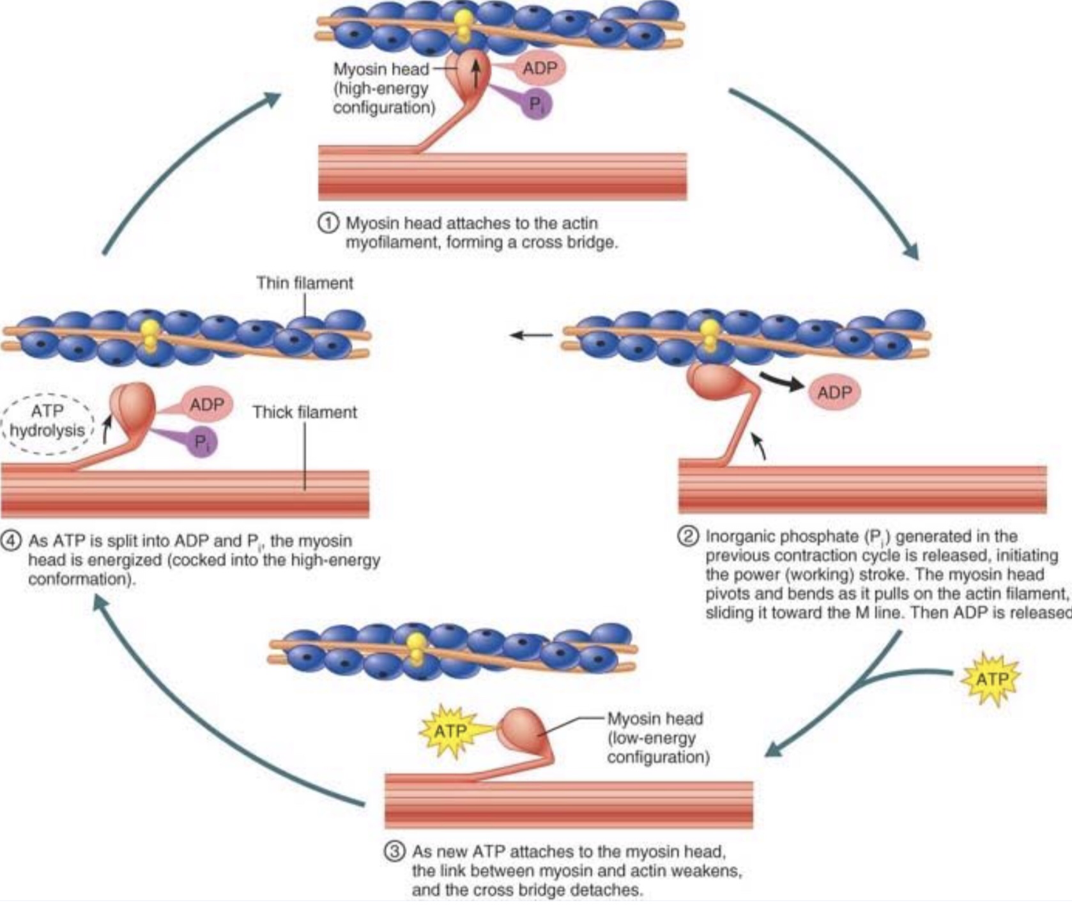
Fyziologie svalové tkáně

Slide 12
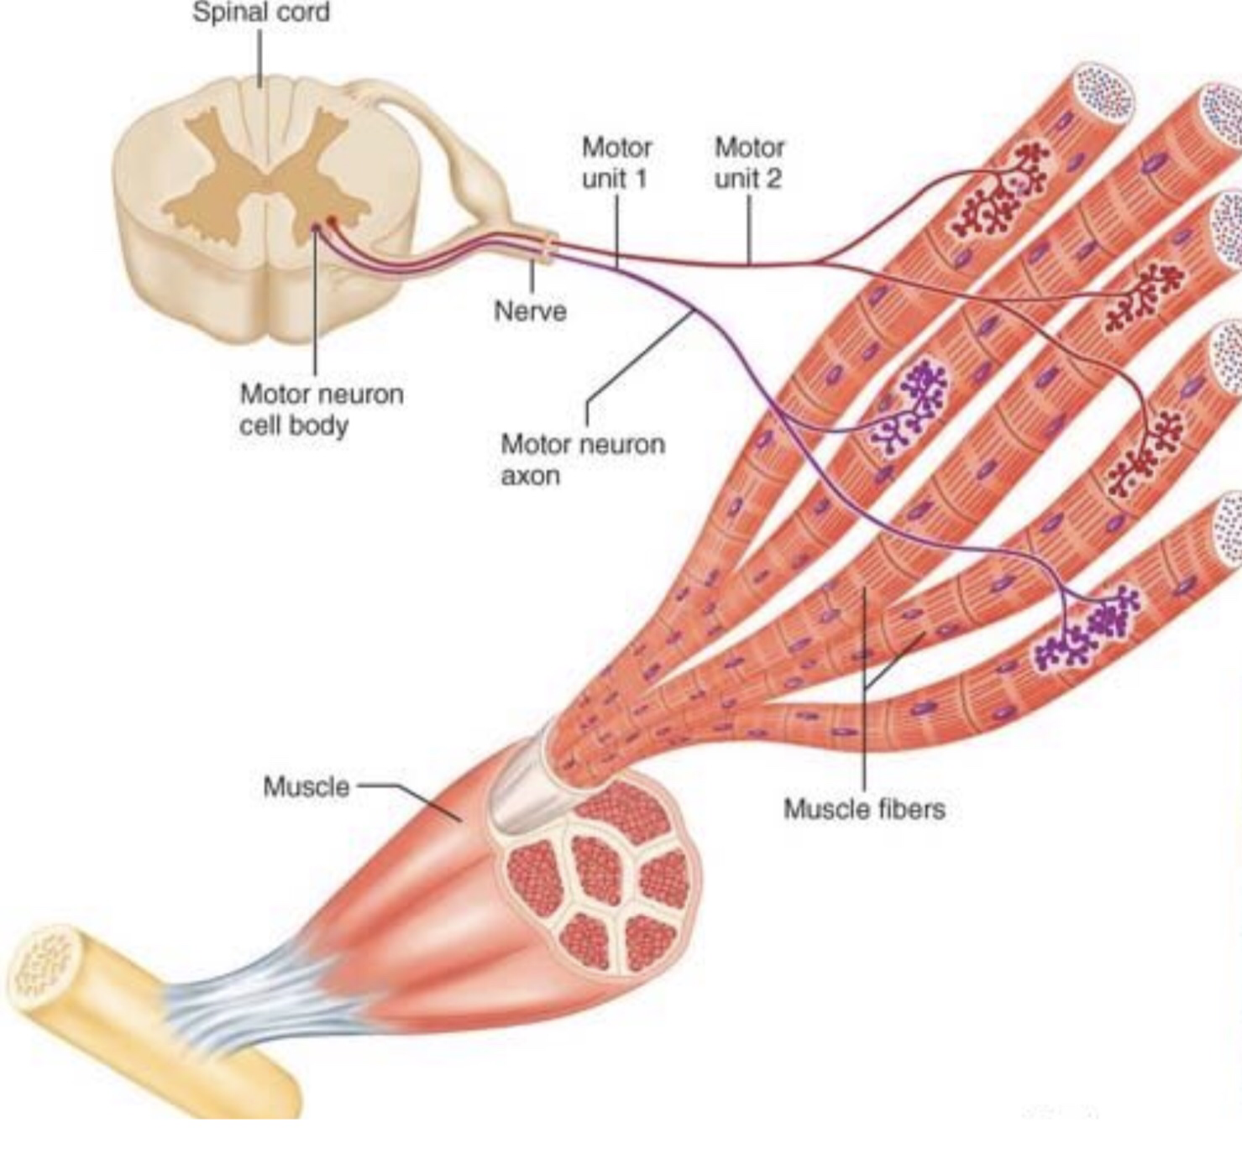
Motorická jednotka

Slide 13
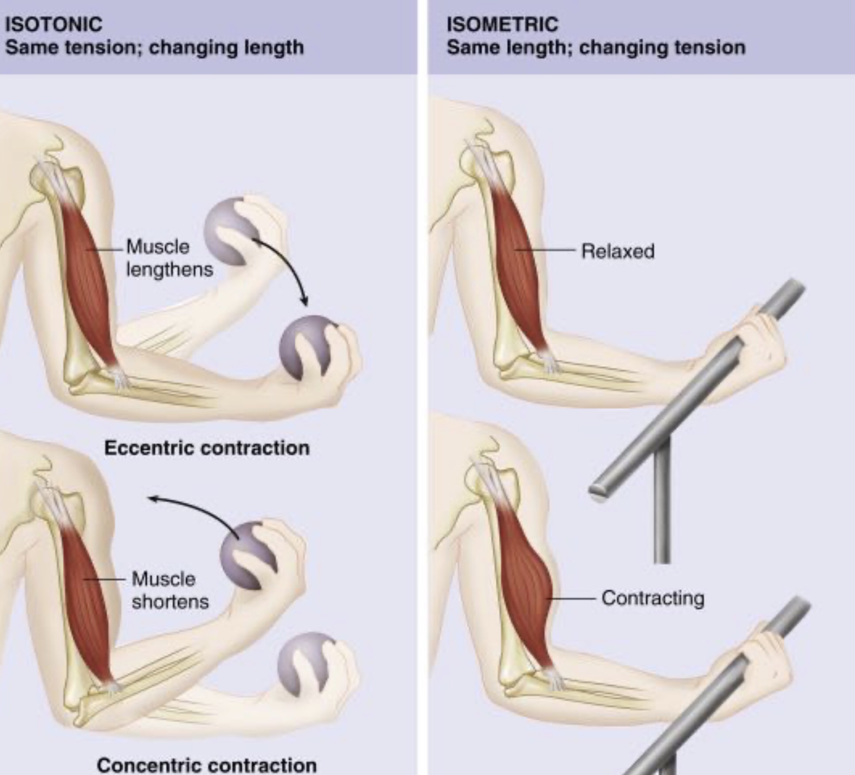
Biomechanika svalu

